Slide 1





Bello
Atardecer

Slide 2
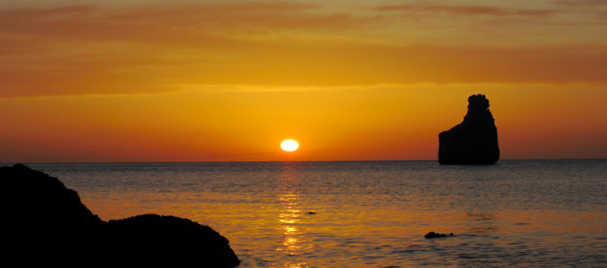
Atardecer tan hermoso
que me inspiras un poema,
mil palabras muchos temas
hace que sea algo glorioso,
el sol besando el mar
las playas besan la arena,
atardecer que has de inspirar
te dedico este poema.

Slide 3
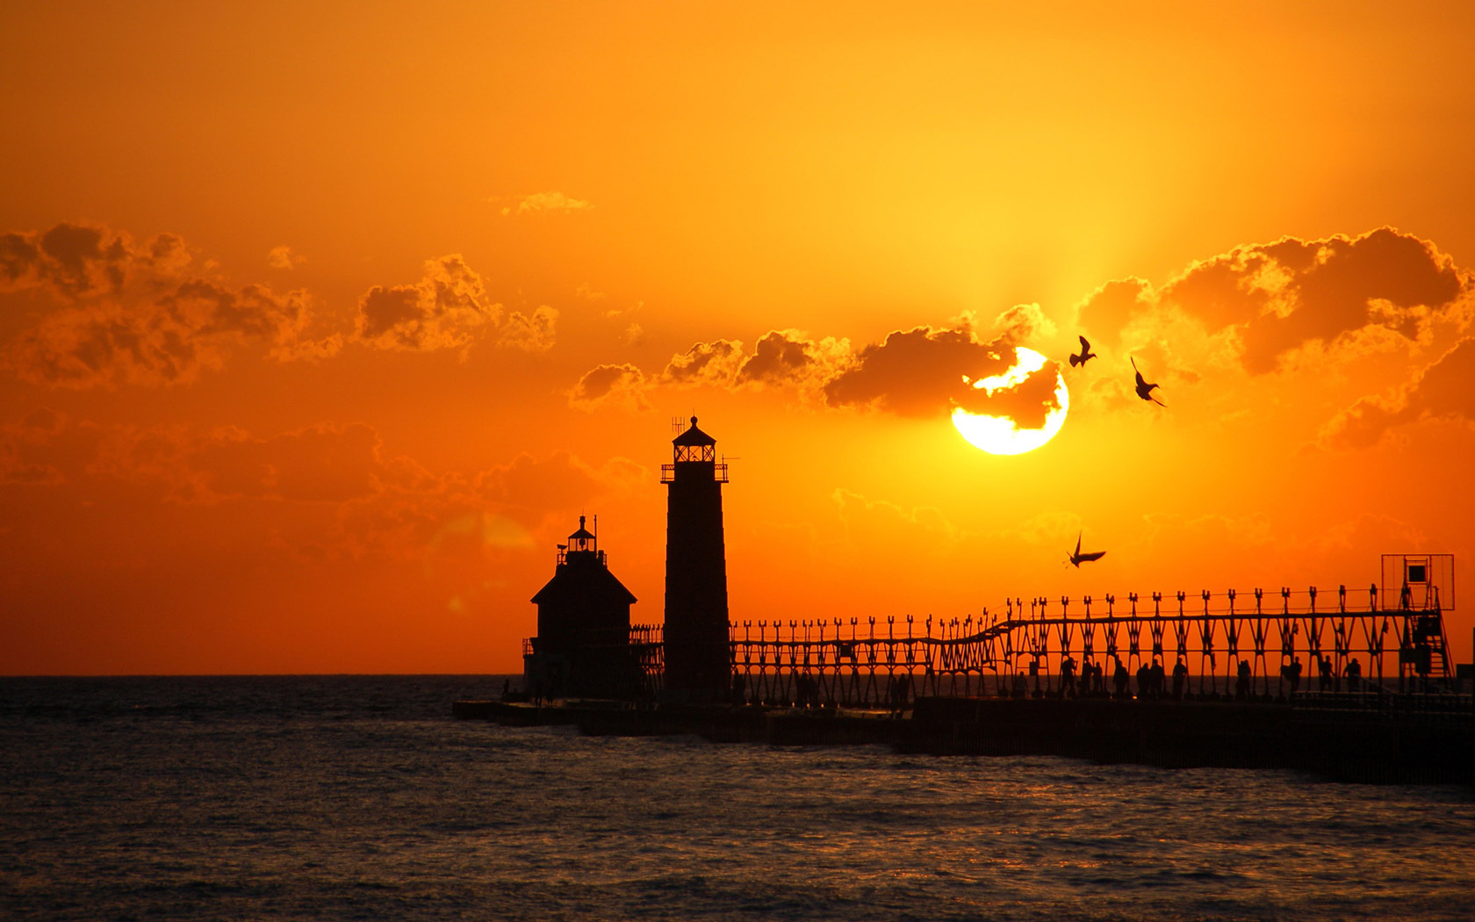
que bello atardecer
el principio de la noche
y el final del día,
une la tristeza y la alegría
es la unión como la separación
es la luz como la obscuridad.
.

Slide 4
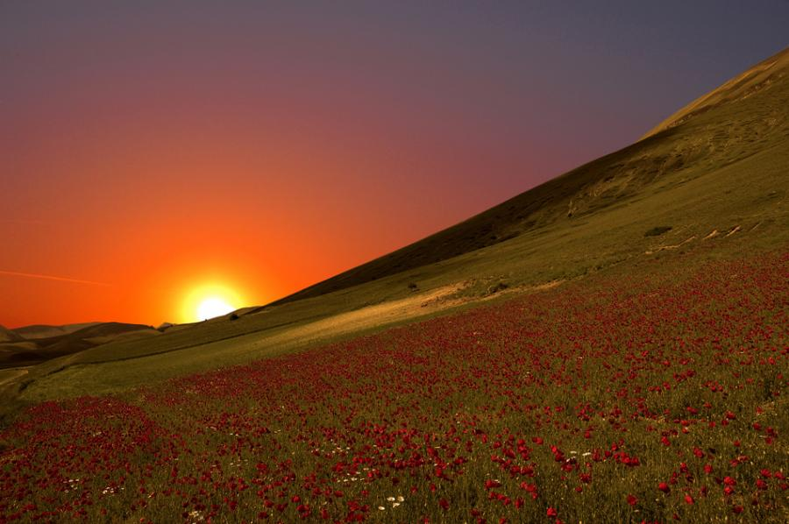
Eres bello atardecer
eres único en tu clase,
mil poemas muchas frases
puedes todo estremecer.

Slide 5
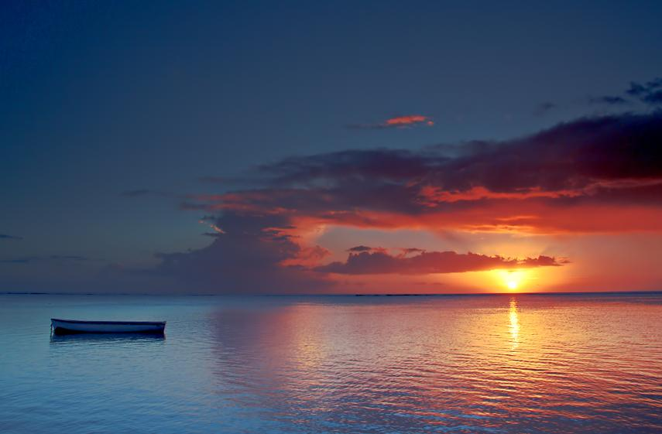

Slide 6
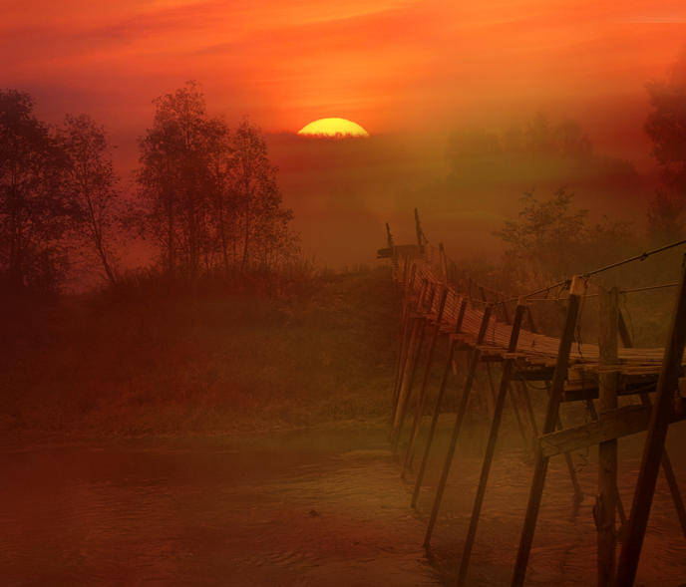

Slide 7
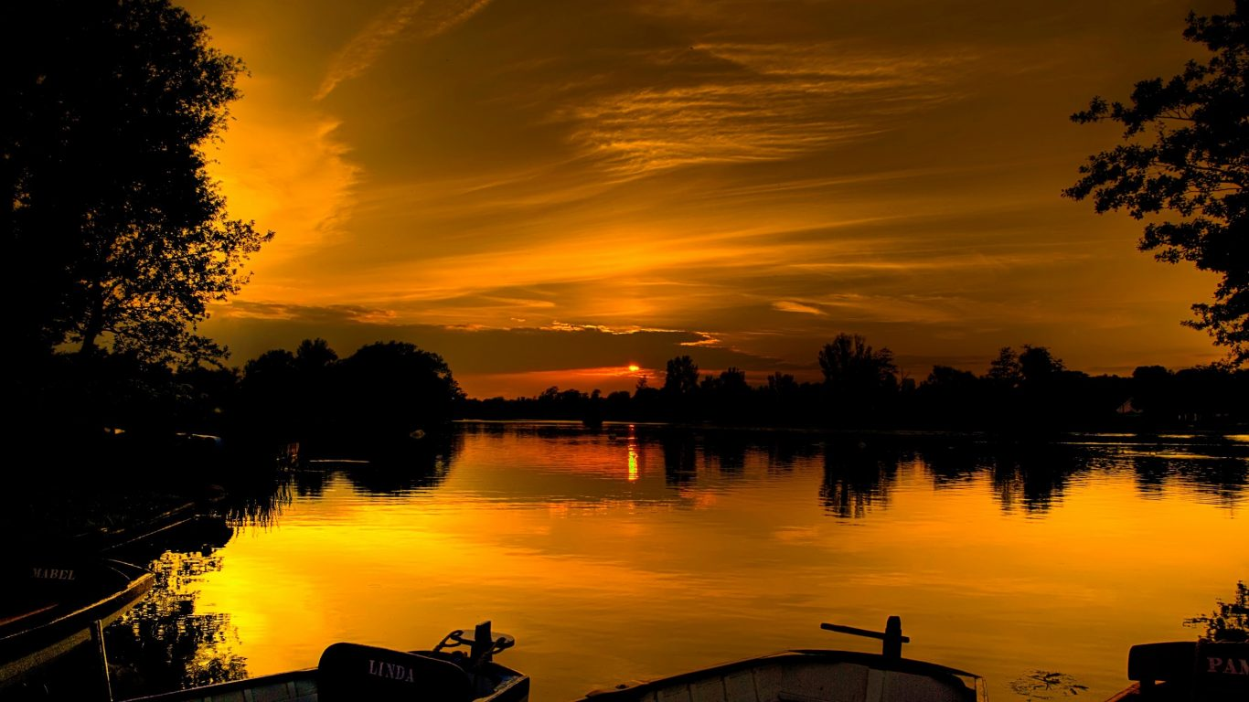

Slide 8
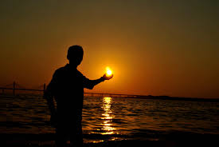

Slide 9
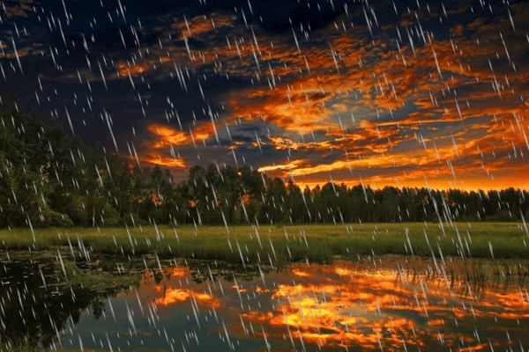

Slide 10


Slide 11


Slide 12
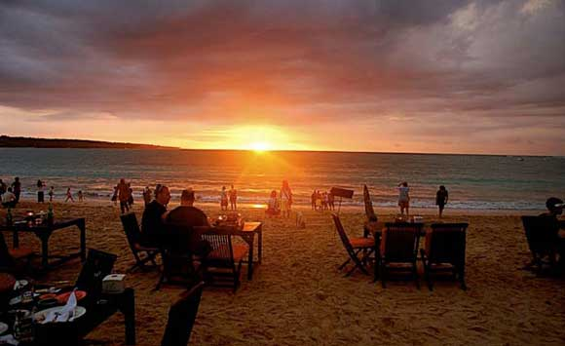

Slide 13
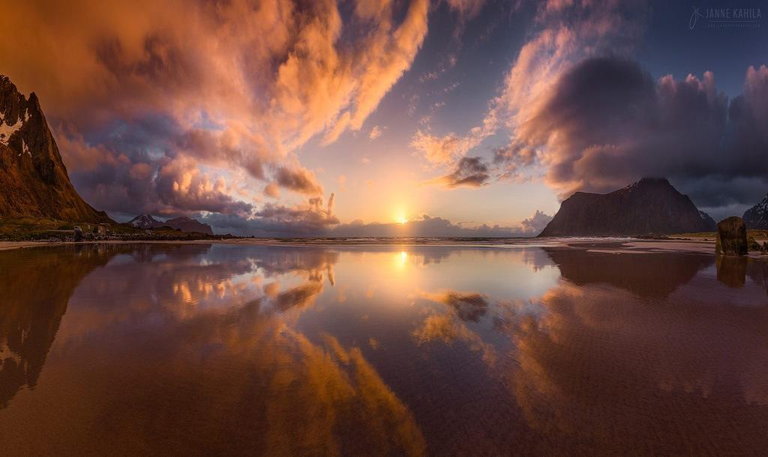

Slide 14
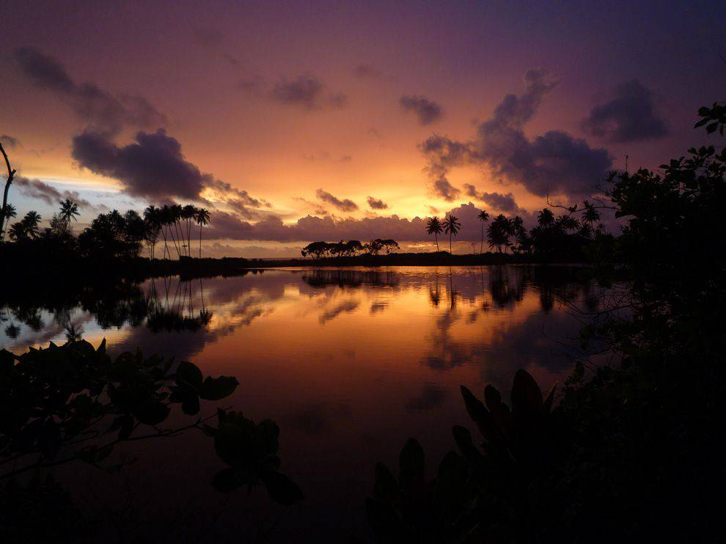

Slide 15
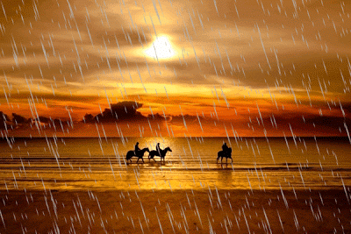

Slide 16
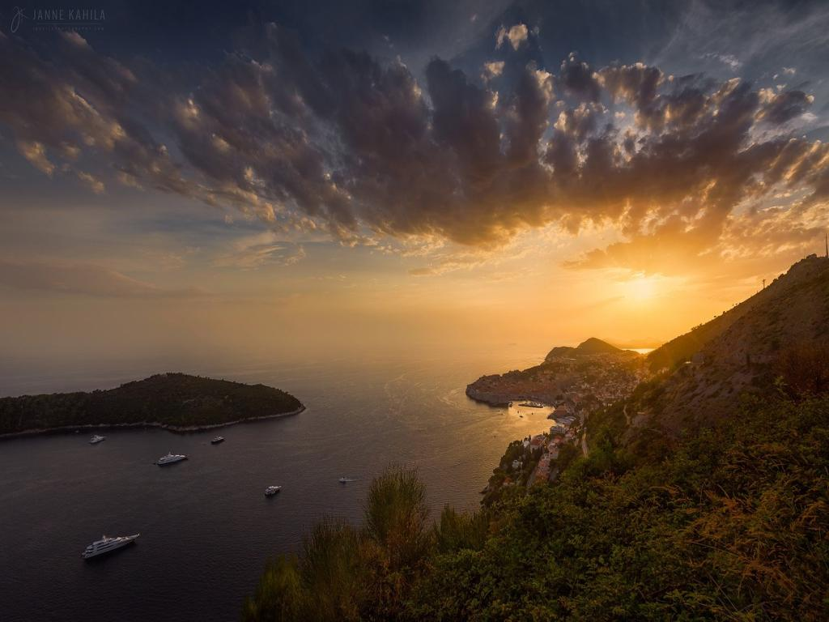

Slide 17
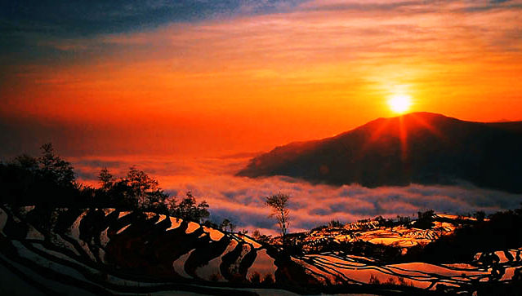

Slide 18
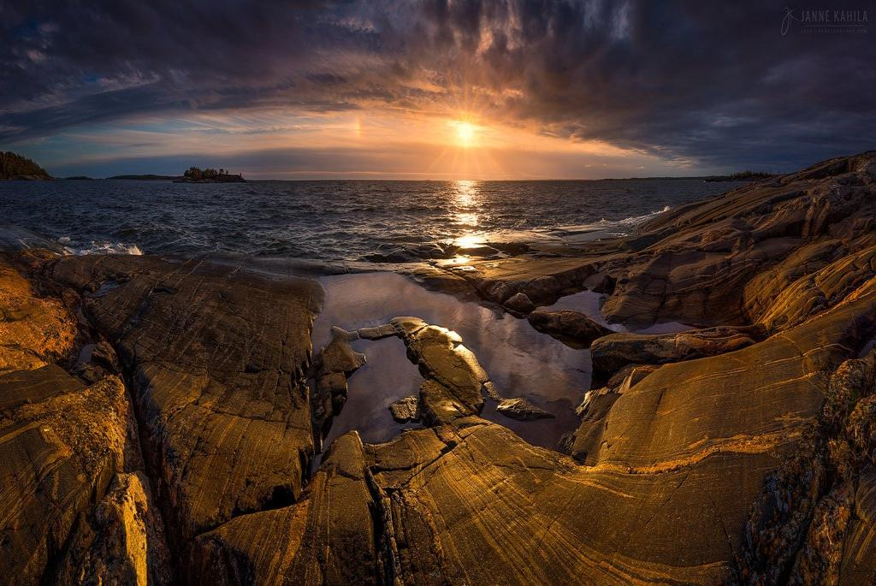

Slide 20
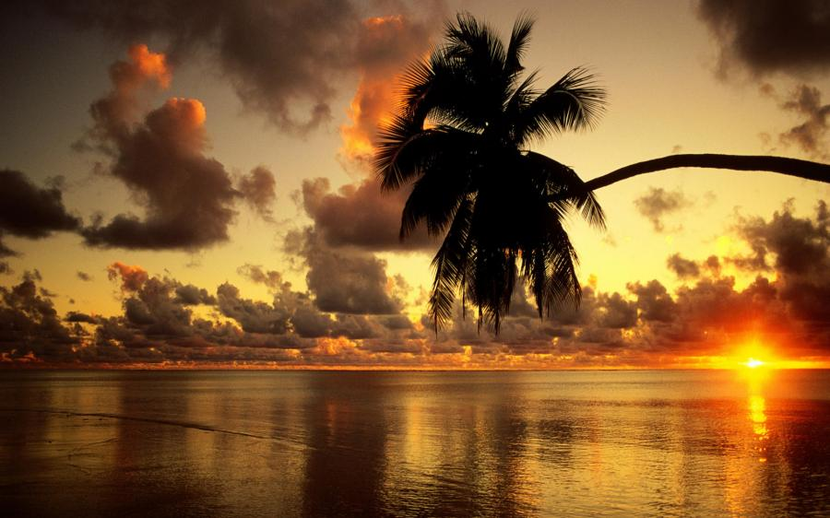

Slide 21
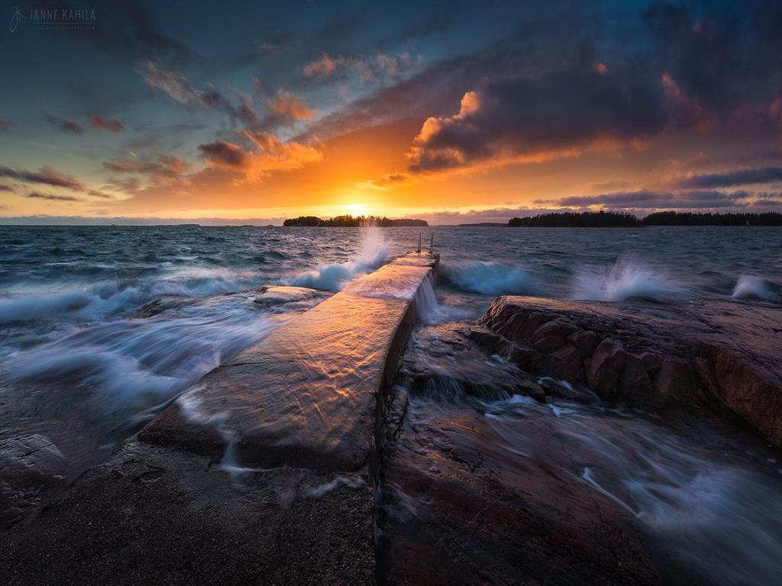

Slide 22
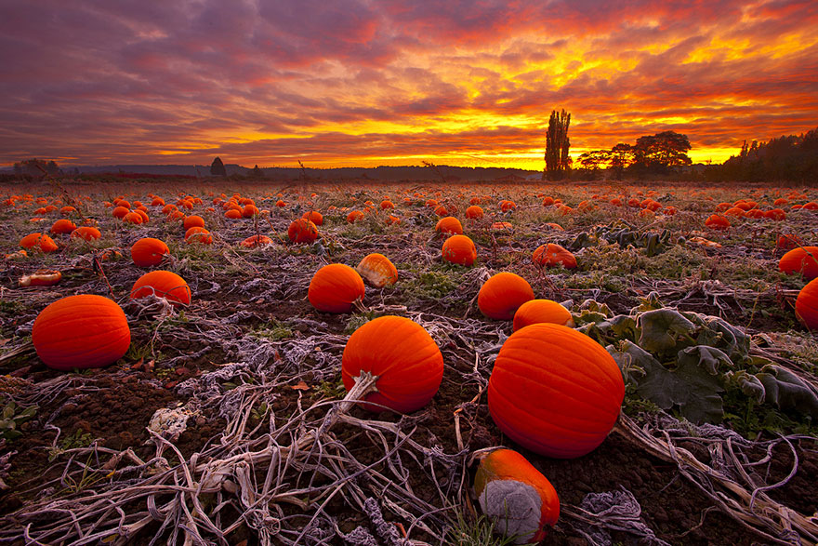

Slide 23
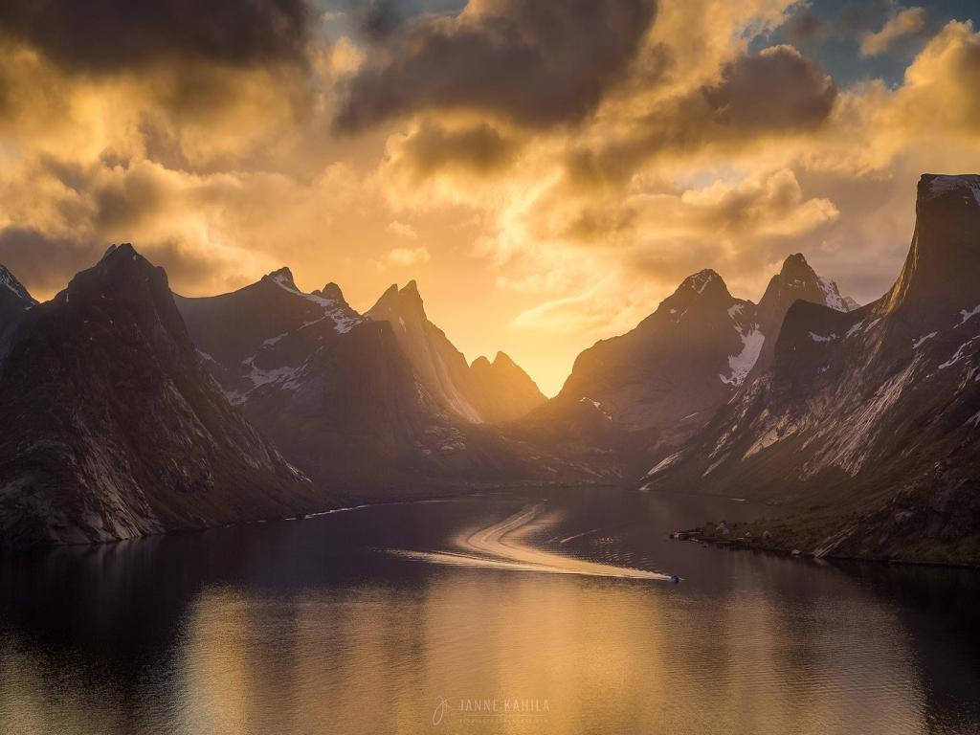

Slide 24
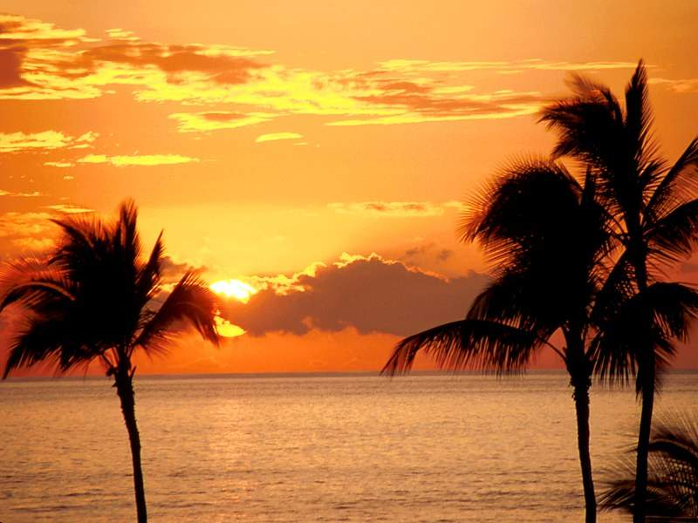
Hemos perdido aun este crepúsculo.
Nadie nos vio esta tarde con las manos unidas
mientras la noche azul caía sobre el mundo.
He visto desde mi ventana
la fiesta del poniente en los cerros lejanos.
A veces como una moneda
se encendía un pedazo de sol entre mis manos.
Yo te recordaba con el alma apretada
de esa tristeza que tú me conoces.

Slide 25

Entonces, dónde estabas?
Entre qué gentes?
Diciendo qué palabras?
Por qué se me vendrá todo el amor de golpe
cuando me siento triste, y te siento lejana?
Cayó el libro que siempre se toma en el crepúsculo,
y como un perro herido rodó a mis pies mi capa.
Siempre, siempre te alejas en las tardes
hacia donde el crepúsculo corre borrando estatuas.
--Pablo Neruda--

Slide 26
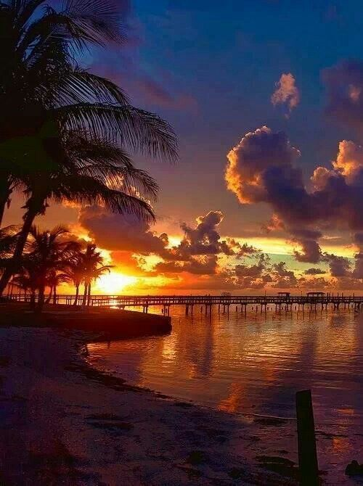

Slide 27
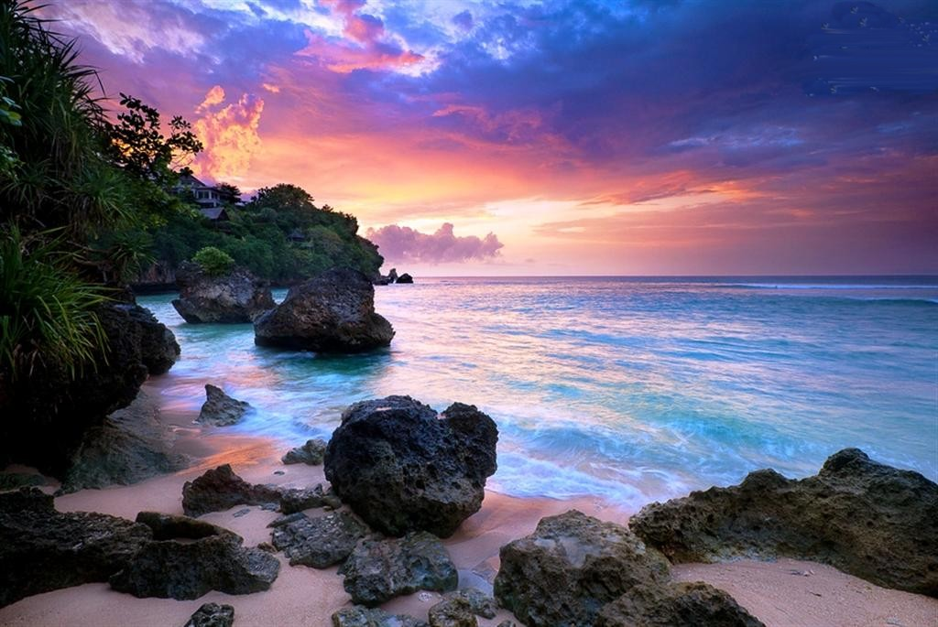

Slide 28
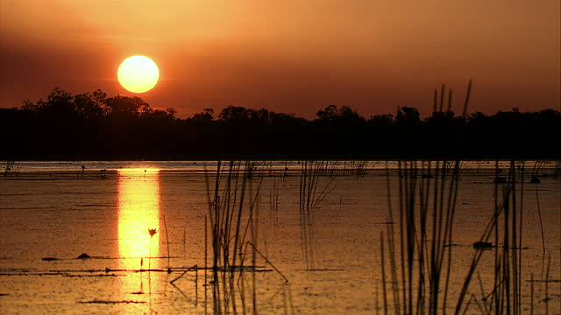

Slide 29
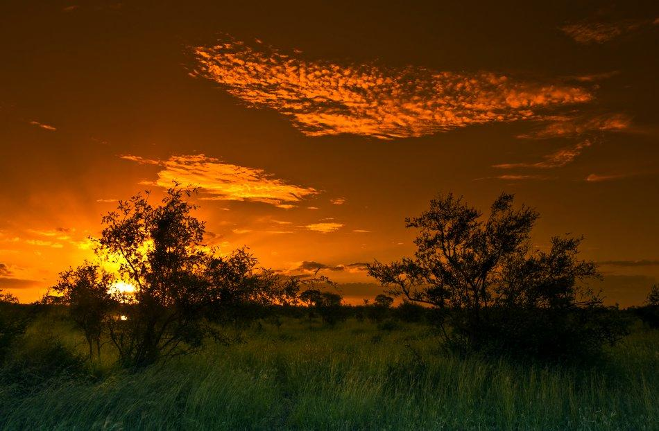

Slide 30
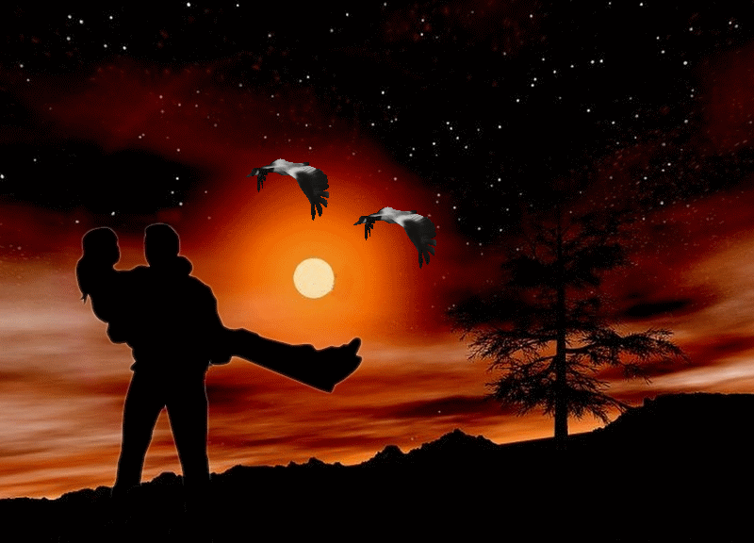

Slide 31
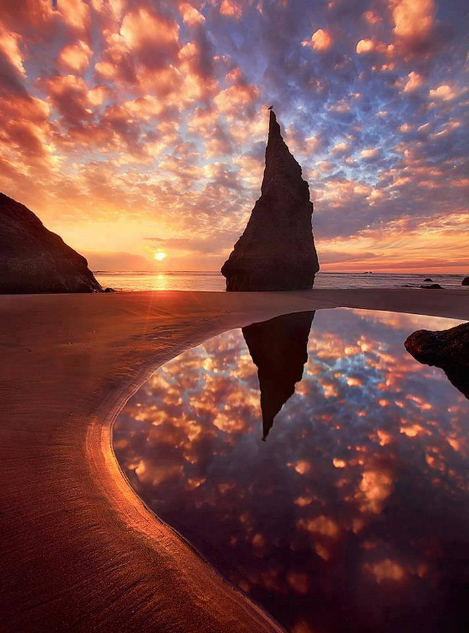

Slide 32
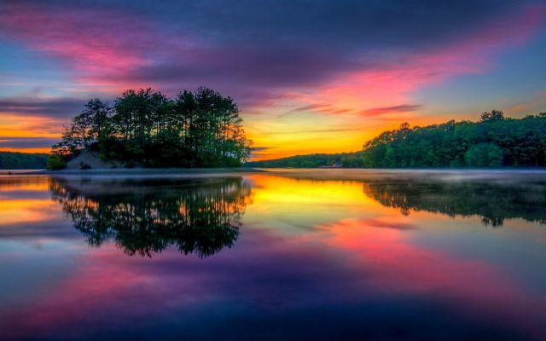

Slide 33
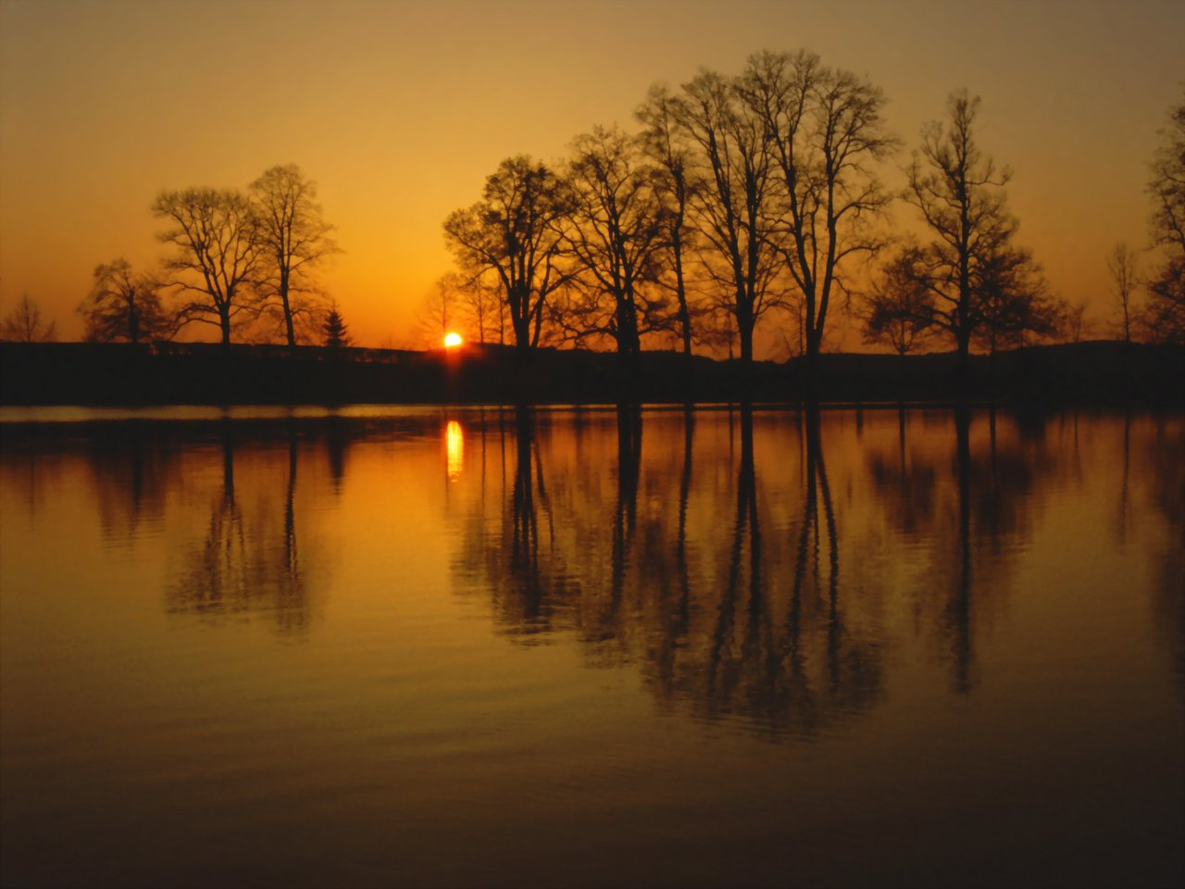

Slide 34
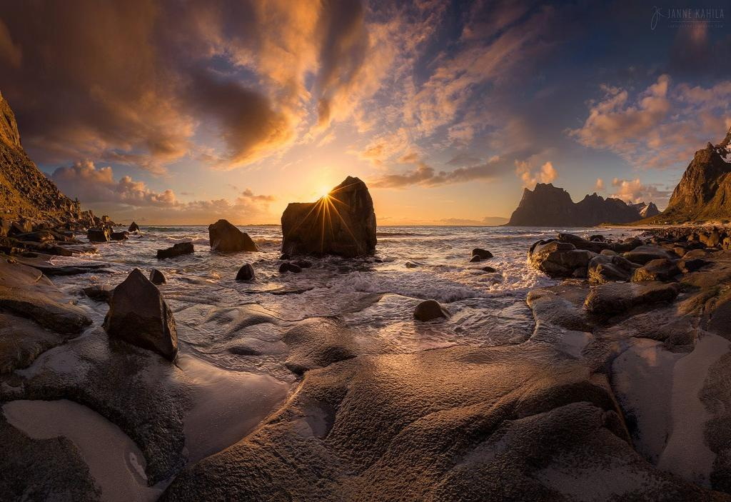

Slide 35
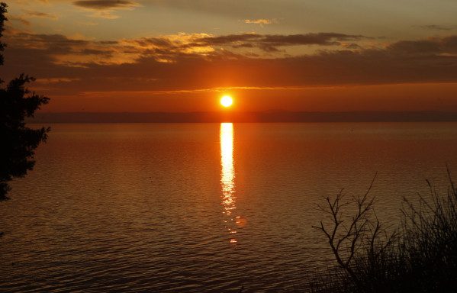

Slide 36
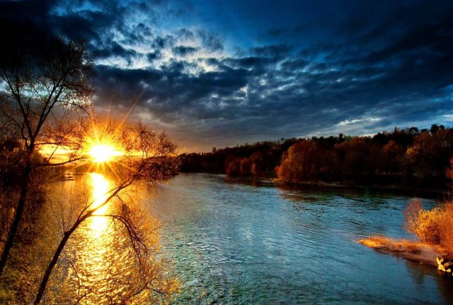

Slide 37
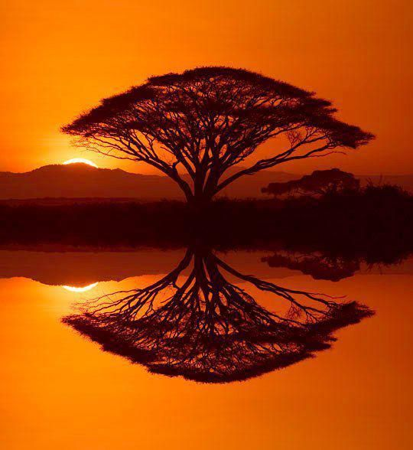

Slide 38
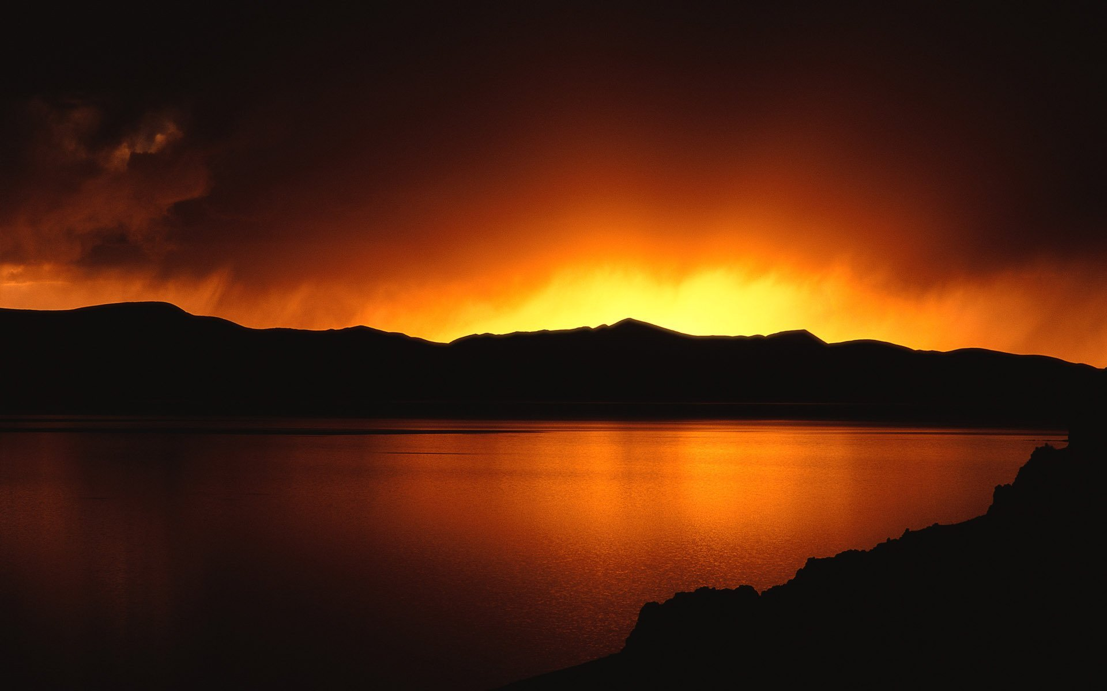

Slide 39
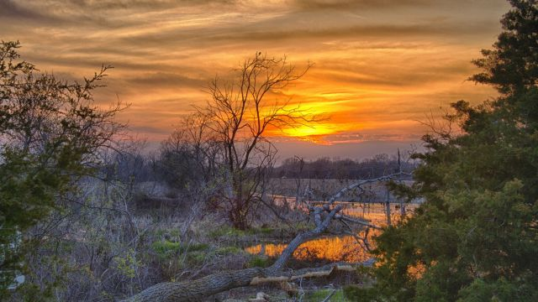

Slide 40
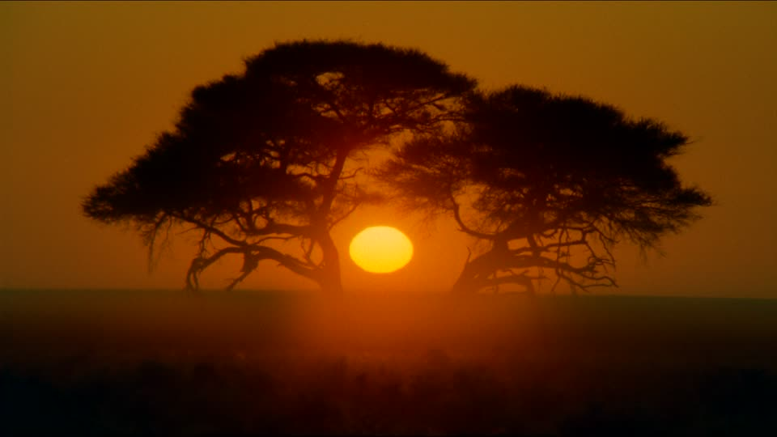

Slide 41
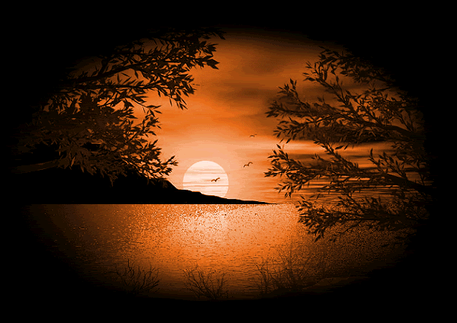

Slide 42
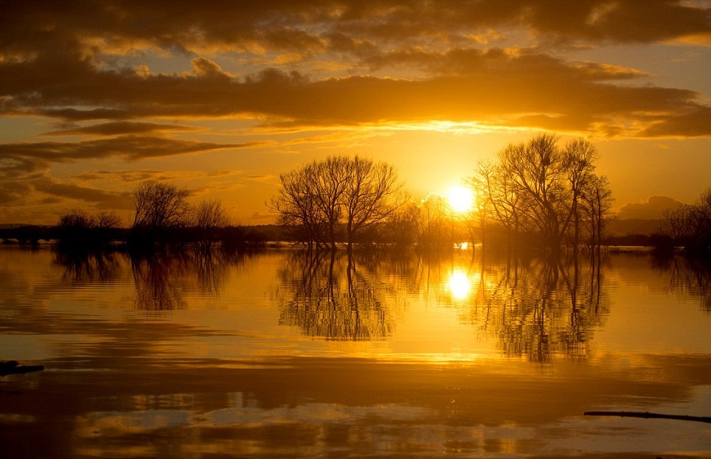

Slide 43
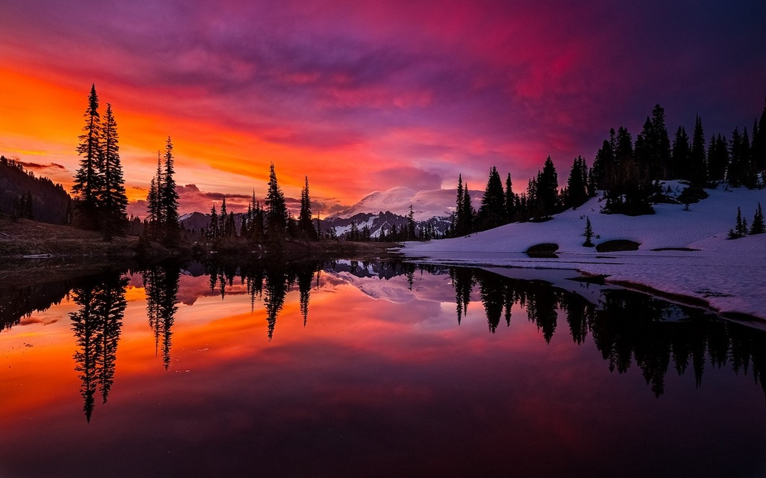

Slide 44
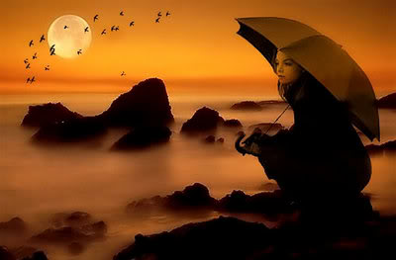

Slide 46


Hoy es jueves, 21 de diciembre de 2017
Ahora mismo son las 10:01 horas.
UN FUERTE
ABRAZO,
QUE TENGAS
UN BUEN DIA

Slide 47







¿Te ha gustado?
Puedes ver más entrando
Aquí
Además puedes recibir powerpoints en tu correo electrónico suscribiéndote aquí:

